Slide 1
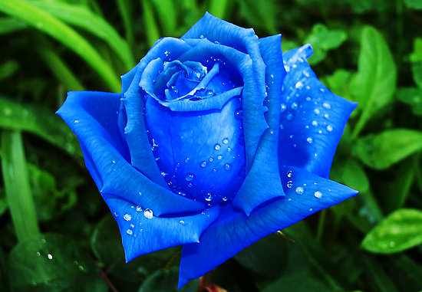
সবাইকে শুভেচ্ছা

Slide 2
শিক্ষক পরিচিতিঃ
মোঃ শাহজাহান
সহকারী শিক্ষক
পাঁছগাছিয়া সরকারি প্রাথমিক বিদ্যালয়
ফেনী সদর,ফেনী।

Slide 3
শ্রেণিঃ২য়
বিষয়ঃ বাংলা
পাঠঃ আমি হব
পাঠ্যাংশঃ কবিতাটির ১ম ৫ লাইন।
সময়ঃ ৪০ মিনিট।

Slide 4
শিখনফলঃ
১।কবিতাটি প্রমিত উচ্চারণে আবৃ তি করতে পারবে।
২।নতুন শব্দের অর্থ বলতে পারবে।
৩।যুক্তবর্ণ ভেঙ্গে দেখাতে পারবে।
৪।নতুন শব্দ দিয়ে বাক্য গঠন করতে পারবে।

Slide 5
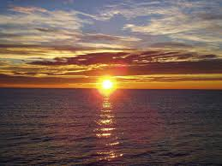
ছবিটি দেখ

Slide 6
১। এই ছবিটা কিসের?
২। তোমরা কখন ঘুম থেকে উঠ?
৩। ভোর বেলায় কাদের ডাকে ঘুম থেকে জেগে উঠ?
৪। সূর্য কখন উঠে?

Slide 7
পাঠ শিরোনামঃ
আমি হব
কাজী নজরুল ইসলাম
পাঠ্যাংশঃকবিতার প্রথম ৫ লাইন।

Slide 8
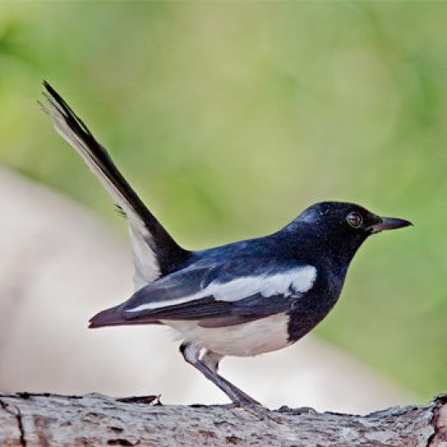
আমি হব সকাল বেলার পাখি।

Slide 9
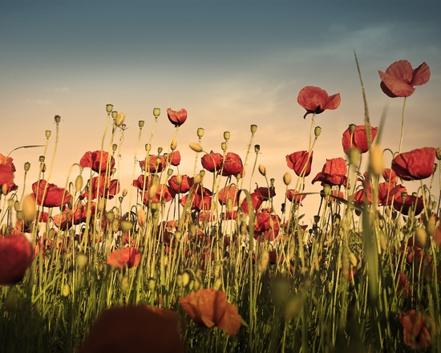
সবার আগে কুসুম বাগে।

Slide 10
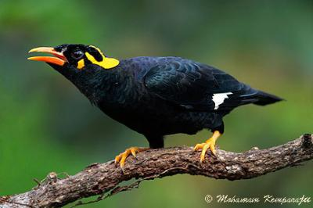
উঠবো আমি ডাকি।

Slide 11
সূর্যি মামা জাগার আগে।

Slide 12
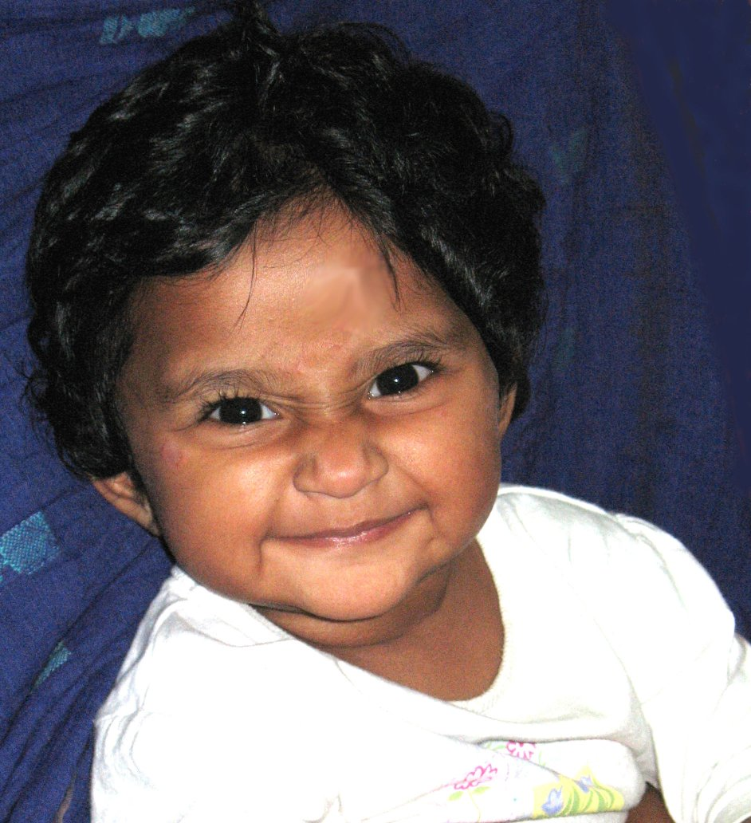
উঠবো আমি জেগে।

Slide 13
জোড়ায় বা একক ভাবে আবৃতি করবে।

Slide 14
নতুন শব্দ
শব্দ | অর্থ
কুসুম | ফুল
বাগ | বাগান
সূর্যি | সূর্য

Slide 15
বাক্য গঠন
শব্দ | বাক্য
কুসুম | বনে কুসুম ফোটে ।
সূর্য | সূর্য পূর্ব দিকে উঠে।

Slide 16
যুক্তবর্ণ ভেঙ্গে দেখাতে পারবে।
সূর্য্যি- য্য=য+য-ফলা।

Slide 17
মূল্যায়নঃ
1.আমি হব কবিতাটি কে লেখেছেন?
উত্তরঃকাজী নজরুল ইসলাম।

Slide 18
পরের চরণগুলো মিলিয়ে লিখঃ
আমি হব সকাল বেলার পাখি।
সবার আগে কুসুম বাগে।
উঠবো আমি ডাকি।
সূর্যি মামা জাগার আগে।
উঠবো আমি জেগে।

Slide 19
বাড়ির কাজঃ
১।কবিতাটির প্রথম ৫ লাইন লিখে আনবে।

Slide 20
ধন্যবাদ

